Slide 1

Les besoins spécifiques à la personne immigrante
©Anne-Sophie Labbé, chargée de cours
Techniques d’éducation spécialisée
Collège Mérici

Slide 2
Les besoins liés aux fonctions de la communication
Besoins physiques ou psychologiques
Besoin d’affection
Besoin d’appartenance ou d’affiliation
Besoin de construire notre connaissance de soi et notre identité
Besoin de pouvoir et d’autorité
Besoin de réussite ou d’accomplissement
Besoin pratique
Besoin de s’amuser

Slide 3
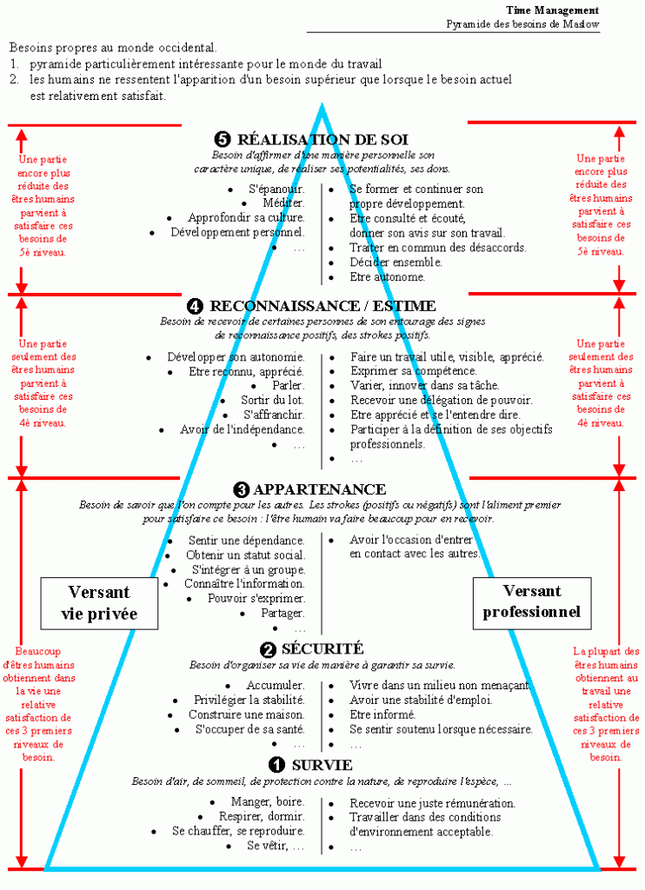
Les besoins de la personne (pyramide de Maslow)
Tiré du site http://www.psychologuedutravail.com/psychologie-du-travail/la-pyramide-des-besoins-de-maslow/

Slide 4
Besoins SPÉCIFIQUES à la personne immigrante
On retrouve un certain nombre de besoins concrets qu’éprouve la majorité des personnes immigrantes.
Bien entendu, chaque individu qui vit l’expérience de l’immigration n’est pas nécessairement touché par chacun de ces besoins spécifiques.

Slide 5
Besoins SPÉCIFIQUES à la personne immigrante
Être accueilli adéquatement
Être informé sur le nouvel environnement de vie
Connaître la nouvelle culture
Recevoir des services adéquats et adaptés à sa réalité
Comprendre et s’exprimer dans la langue parlée dans le nouveau pays
Avoir un logement adéquat

Slide 6
Besoins SPÉCIFIQUES à la personne immigrante
Se nourrir (s’adapter à l’alimentation locale)
Connaître les normes d’hygiène domestiques locales
Avoir un revenu
Avoir accès à l’éducation (aide à l’adaptation, rattrapage académique)

Slide 7
Besoins SPÉCIFIQUES à la personne immigrante
Occuper un emploi qui permet de vivre et faire vivre sa famille
Comprendre la culture organisationnelle dans son milieu de travail
Se réaliser professionnellement
Avoir des économies afin d’aider financièrement sa famille restée dans le pays d’origine ou au lieu de refuge (ex : camp de réfugiés)
Comprendre la monnaie canadienne et le coût de la vie

Slide 8
Besoins SPÉCIFIQUES à la personne immigrante
Apprendre à faire un budget
Apprendre à faire l’épicerie
Apprendre à se vêtir selon les saisons
Recevoir des services de santé
Recevoir du soutien psychologique

Slide 9
Besoins SPÉCIFIQUES à la personne immigrante
Recevoir du soutien pour l’inclusion sociale
Se sentir en sécurité
Se procurer les documents administratifs et cartes nécessaires (assurance maladie, assurance sociale, permis de conduire)
Se familiariser avec le système de transport de la ville
Trouver un lieu et une communauté pour pratiquer sa religion et vivre sa spiritualité

Slide 10
Besoins SPÉCIFIQUES à la personne immigrante
Se faire un nouveau cercle social composé de gens de sa communauté locale
Côtoyer des gens de la même culture que soi
Continuer à pratiquer sa langue maternelle
Transmettre la langue maternelle aux enfants
Pratiquer des loisirs

Slide 11
Besoins SPÉCIFIQUES à la personne immigrante
Se sentir utile au sein de sa nouvelle communauté
Se sentir chez soi
Se sentir respectée en tant que personne, avec ses différences ethniques, culturelles et religieuses
Partager sa culture
Apprendre de la culture des autres
Se sentir en équilibre dans son identité (biculturel ou multiculturel)

Slide 12

Activité en équipe
Choisir 2 besoins spécifiques de la personne immigrante.
Présenter les besoins.
Expliquer comment le TES peut aider la personne à répondre à son besoin. Quelles seront ses interventions?

